Slide 1
互联网
产品项目工作汇报模板
汇报人：OfficePLUS
时间：20XX/06/13

Slide 2
01 工作背景
目 录
02 开展情况
CONTENTS
03 取得成效
04 未来计划

Slide 3
01
02
工作背景
开展情况
目 录
CONTENTS
03
04
取得成效
未来计划

Slide 4
01 工作背景
02 开展情况
目 录
CONTENTS
03 取得成效
04 未来计划

Slide 5
01
工作背景

Slide 6
01
工作背景

Slide 7
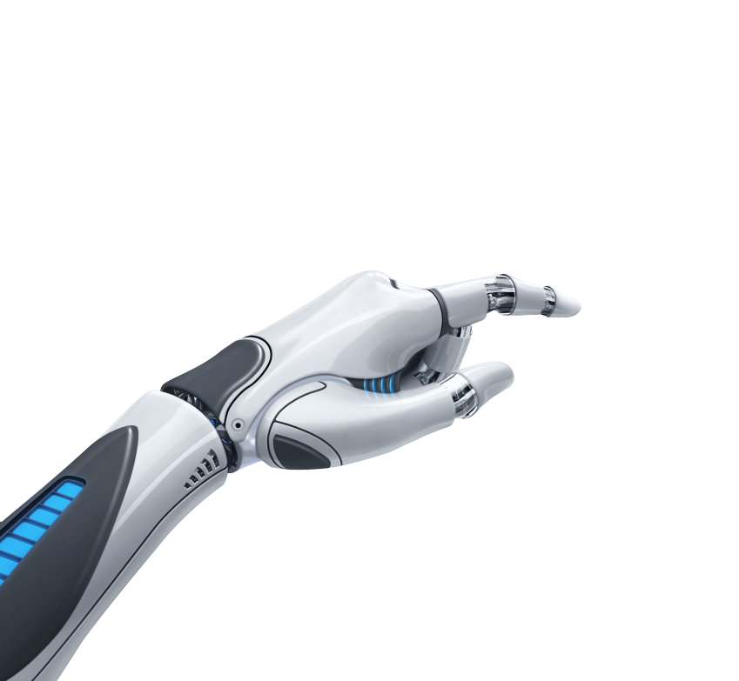
01
工作背景

Slide 8
公司问题与建议
公司当前存在问题
60
① | 部门职责划分不清楚，导致工作中存在各部门人员推诿扯皮、吃大锅饭的现象
② | 部分业务启动之前存在问题，准备工作不够充分
③ | 部分业务线的工作流程比较繁琐、比较机械，无形中增添了负担。
给公司提的建议
① | 明确统一业务线相关部门的职责，并形成制度文件，严格执行
② | 在开启一项新工作之前，进行深度的调研和研讨，为后续工作省力
③ | 最大程度简化存在问题的业务线流程，为相关工作人员减负

Slide 9
公司年度重点工作
培训工作
人事工作
开展员工入职培训
提升员工服务能力
重新规划宣传版块
加强服务质量检查
后勤保障
清理各部门的积假
设立总裁建议信箱
跟进员工社保缴纳
核算全员工资定额
提高员工薪资待遇
员工食堂调查问卷
公司班车服务优化
员工活动场地建设
员工医疗体系建设

Slide 10
公司内部优化计划
第一季度
第二季度
公司为提高中、高层管理人员水平，制定年度专项培训计划。
召开公司上半年工作复盘会
对现有工作资料进行梳理
归档、分享。
第三季度
第四季度
启动公司新入职员工培育
计划，分专业、分业务线
对新员工进行赋能。
提升全公司服务品质管理
进行员工综合测评
根据工作业绩调整岗位

Slide 11
年度工作复盘总结
强化管理
夯实基础
强化公司内部人事、后勤
资金等多方面管理
夯实公司各项工作基础
给予员工最优保障
关键词
优化服务
提升质效
加强服务素质培训
强化员工服务意识和水平
优化公司业务流程
定期复盘业务痛点
加强创新
注重工作创新，加大考核激励

Slide 12
xx业务提升路径
3
xx公司新启动的x业务全年
业绩提升路径分析。
赋能阶段
X业务和其他业务、其他品牌进行联动，实现业务发展赋能。
2
发展阶段
通过对x业务的实际落地，在过程中积累铁粉和资深用户，打造超级流量池。
1
起步阶段
对x业务进行广泛市场需求调研、竞品分析，确定该业务的发展方向。

Slide 13
xx业务发展目标
第一季度
第二季度
第三季度
第四季度
第一季度，确立业务全年工作目标，并详细拆分成各积季度目标。
第二季度，开始对初期布局的内容进行具体落实。
第三季度，对前两季度的工作进行阶段性梳理、总结和复盘。
第四季度，进行过程细微调整和把控，开始冲刺实现全年目标。

Slide 14
xx业务发展历程
赋能阶段，xx业务积聚超级流量池，开始赋能。
破圈阶段，xx业务开启跨界合作。
夯实阶段，xx业务确定了核心用户群体。
起步阶段，xx业务广泛拓展服务群体。
策划阶段，xx业务确定了主要发现方向。
2016
2017
2018
2019
2020

Slide 15
xx业务服务流程
第一步
第二步
第三步
深度沟通
明确客户需求
需求切分
制作提案发给客户
积极对接
对提案内容修改
第四步
第五步
第六步
第七步
确认提案
确定各部门分工
中间管控
要求定期反馈
最终统筹
确定服务结果
对接客户
交付服务产品

Slide 16
3类业务季度对比
业务1表现
业务1在第一、第三季度的表现最好，领先于其他两类业务。
业务2表现
业务2第二季度的表现最好，其他时间段的表现相对比较低迷。
业务3表现
业务3每个季度都稳步上涨，特别是后半年涨幅巨大。

Slide 17
4类业务发展趋势
这是一段标题
通过图表分析可以得出的结论是：业务1年初、年末的状态一样，但中间2个季度低于初始水平，需要重点分析原因；业务2年初、年末状态一样，二季度大幅提升，但三季度骤降，需要总结优缺点；业务3全年整体呈现上升趋势，可以作为公司重点发力的业务线。

Slide 18
公司4类业务占比
业务1分析
业务2分析
业务1是的服务客户主要是
一些C端客户，所以占比不大。
业务2是公司主要服务的B端
客户，占比也是最大的。
业务3分析
业务4分析
业务3是公司拓展的新业务，
可以看到起步的成绩良好。
业务4是公司固定的基础业务，整体的业绩保持平稳。

Slide 19
公司3类业务对比
20xx年3类核心业务比对
从图中可以看到，业务1在四个季度中的涨幅是最大的，业务2第二季度表现最好，三、四季度开始下滑，业务3的二、三季度表现并不好，第四季度又赶超上来。

Slide 20
汇报到此结束
非常感谢您的观看
汇报人：OfficePLUS
时间：20xx年6月3日

Slide 21
OfficePLUS.cn
标注
字体使用
行距
素材
声明
作者
英文 阿里巴巴普惠体；DIN字体
中文 字体圈欣意冠黑体；阿里巴巴普惠体
标题 1.0
正文 1.5
bing.cn
本网站所提供的任何信息内容（包括但不限于 PPT 模板、Word 文档、Excel 图表、图片素材等）均受《中华人民共和国著作权法》、《信息网络传播权保护条例》及其他适用的法律法规的保护，未经权利人书面明确授权，信息内容的任何部分(包括图片或图表)不得被全部或部分的复制、传播、销售，否则将承担法律责任。
十三

